Slide 1







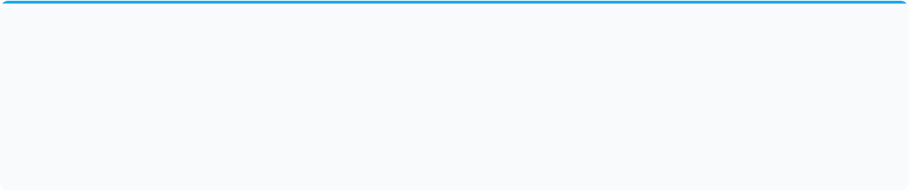

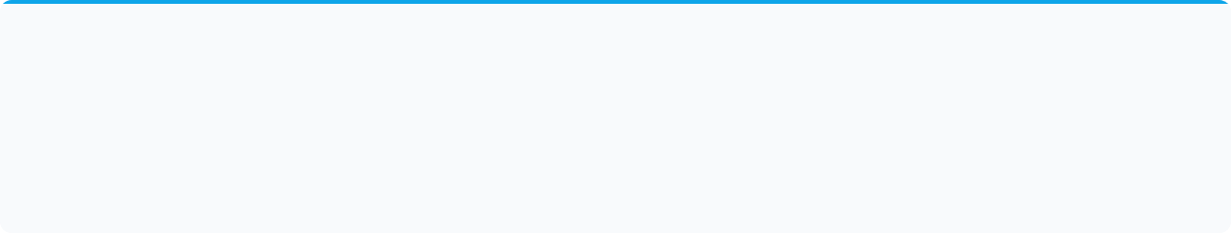





News Data Pipeline
Réalisée par :
AIT-HRA Loubna
KTAMI Lamiae
2026/2027
Notes de l'orateur
Bonjour à tous et merci d'être présents pour cette soutenance. Aujourd'hui, je vais vous présenter mon projet "News Data Pipeline".
Il s'agit d'un pipeline d'ingénierie de données complet, conçu de bout en bout, qui illustre l'extraction de données non structurées, leur traitement en streaming, et leur consolidation dans un Data Warehouse final. Mon objectif a été d'implémenter les standards de l'industrie, notamment l'architecture Medallion, tout en maîtrisant une stack technologique robuste.
Notes de l'orateur
Pour situer le contexte : nous sommes aujourd'hui noyés sous des flux constants d'articles d'actualité provenant de multiples sources avec des formats très hétérogènes.
L'objectif de ce projet était de créer un système capable de : 1) Collecter ces données en continu depuis des sites comme BBC ou Hespress. 2) Assurer un traitement asynchrone et résilient pour ne perdre aucune donnée. 3) Nettoyer et transformer ces données textuelles pour en extraire de la valeur (mots-clés, tendances). 4) Fournir un modèle de données propre, prêt à être consommé par des analystes BI.
Notes de l'orateur
Voici la vue d'ensemble de l'architecture. J'ai conçu ce pipeline autour de technologies open-source très demandées sur le marché.
Au cœur du système, nous avons Apache Kafka qui découple l'extraction de l'ingestion, assurant une tolérance aux pannes. Les données transitent ensuite par un Data Lake local géré via MinIO. La transformation est codée en Python (via Pandas), et le stockage final se fait dans PostgreSQL. L'ensemble de ce flux est cadencé par Apache Airflow, garantissant l'ordre d'exécution. Enfin, toute cette infrastructure est "Dockerisée", ce qui permet un déploiement instantané et reproductible.
Notes de l'orateur
La première étape est l'extraction. J'ai développé un scraper personnalisé qui navigue sur la BBC et Hespress. Pour éviter de saturer nos bases de données avec des doublons si un article reste en page d'accueil, je calcule un hash MD5 sur l'URL qui sert d'identifiant unique strict.
Une fois extrait, l'article n'est pas écrit directement en base. Il est publié (produit) dans un topic Kafka nommé `news-topic`. Ce choix architectural est crucial : il permet au scraper de travailler très rapidement, sans attendre que la base de données réponde, et permet d'absorber les pics d'actualité.
Notes de l'orateur
Pour le traitement des données, j'ai implémenté le standard industriel de l'Architecture Medallion (popularisé par Databricks).
La couche Bronze est notre zone de "Raw Data" : on ne modifie rien, on sauvegarde tout l'historique brut. C'est notre filet de sécurité. La couche Silver est la zone de "Clean Data" : on normalise et on filtre. Enfin, la couche Gold est la zone orientée "Business" : on y trouve des données agrégées, hautement qualitatives, formatées spécifiquement pour répondre aux besoins analytiques du métier.
Notes de l'orateur
Plongeons dans la couche Bronze. De l'autre côté de Kafka, un Consumer tourne en continu. Son rôle est très simple mais vital : dépiler les messages, ajouter un timestamp technique d'ingestion (`ingested_at`), et sauvegarder le tout.
J'ai choisi MinIO comme solution de stockage. MinIO agit comme un Amazon S3 local. Il permet de stocker nos JSON sous forme de stockage objet (Object Storage), ce qui est beaucoup plus scalable et moins coûteux qu'une base de données relationnelle pour des données brutes non structurées.
Notes de l'orateur
La couche Silver est là où le "nettoyage" a lieu. J'ai développé des scripts Python dédiés. Le premier retire tout le bruit HTML restant et applique une librairie de NLP (Langdetect) pour identifier la langue de l'article, ce qui sera utile pour nos analyses par région.
Ensuite, j'applique des règles de Data Quality. Est-ce que le titre est nul ? L'article est-il absurdement court (< 50 chars) ? Au lieu d'effacer silencieusement ces données, j'applique un flag `quality_flag`. C'est une bonne pratique en ingénierie de données : on ne détruit jamais l'information, on la qualifie pour que l'analyste décide s'il l'inclut ou non dans ses rapports.
Notes de l'orateur
Nous arrivons dans la couche Gold. Ici, le script Pandas prend le relais. Son but n'est plus la ligne par ligne, mais l'analyse globale.
Je génère des tables de faits et de dimensions. L'aspect le plus intéressant techniquement a été l'implémentation d'une petite logique NLP : je tokenise le texte, j'exclus les 'stopwords' (comme "le", "et", "the"), et je calcule la fréquence des mots. Cela nous permet de livrer un fichier CSV contenant les 20 mots-clés du jour, offrant une vision directe sur les sujets brûlants de l'actualité, prêts à être affichés dans un dashboard.
Notes de l'orateur
L'étape finale du parcours de la donnée est son chargement dans le Data Warehouse. Pour ce projet, j'ai configuré une base PostgreSQL nommée `newsdw`.
Plutôt que d'écrire des requêtes d'insertion manuelles en texte brut, j'ai intégré SQLAlchemy, un ORM Python robuste. Cela garantit la sécurité (contre les injections SQL), gère proprement les transactions et gère les types de données. À ce stade, la donnée est parfaitement structurée, indexée et prête à être consommée par les utilisateurs finaux via des requêtes SQL ultra-rapides.
Notes de l'orateur
Un pipeline n'a aucune valeur s'il doit être lancé à la main. J'ai donc déployé Apache Airflow pour orchestrer tout cela. J'ai écrit un DAG (Directed Acyclic Graph) planifié toutes les 5 minutes.
Ce que j'apprécie particulièrement avec Airflow, c'est la gestion des dépendances. Le flux `scraping >> silver >> gold >> dwh` est strict. Si le nettoyage Silver plante à cause d'une anomalie, Airflow stoppe tout. Il n'y a aucun risque de charger des données corrompues dans le DWH. C'est l'outil indispensable pour surveiller la santé du pipeline.
Notes de l'orateur
J'aimerais prendre un moment pour souligner l'effort technique derrière ce projet. Je ne me suis pas contenté d'outils simples ; j'ai volontairement exploré des technologies industrielles complexes.
Docker a été un gros défi : réussir à créer un réseau virtuel où Kafka parle au script Python, pendant qu'Airflow pilote le tout, a nécessité beaucoup d'essais et de débogage réseau. Pour Kafka, comprendre la liaison avec Zookeeper et la logique de publication/souscription m'a demandé de sortir de ma zone de confort par rapport aux bases de données classiques. Enfin, maîtriser Airflow m'a appris à penser en termes de "Tâches indépendantes et idempotentes". Cet apprentissage est pour moi la plus grande réussite de ce projet.
Notes de l'orateur
Bien sûr, un projet de cette envergure vient avec son lot de problèmes. Le Scraping est intrinsèquement fragile : une mise à jour CSS de la BBC et le scraper échoue. J'ai dû rendre mon code Python beaucoup plus défensif avec des blocs Try/Except et des sélecteurs plus génériques.
J'ai également fait face à des problèmes de mémoire en essayant de charger de trop gros fichiers JSON d'un coup. J'ai résolu cela en apprenant à utiliser les fonctions de traitement par lots (chunks) de Pandas. Enfin, le nettoyage de texte m'a poussé à réviser mes expressions régulières (Regex) pour éliminer les caractères invisibles qui polluaient mon analyse NLP.
Notes de l'orateur
En conclusion, ce projet m'a permis de construire un pipeline complet, fonctionnel et automatisé, qui reflète la réalité du métier de Data Engineer. Le socle est solide, mais il y a toujours place à l'amélioration.
Pour une V2, j'envisage d'intégrer Apache Spark pour remplacer Pandas et gérer des volumes Big Data. Je souhaite également brancher une couche de visualisation comme Metabase pour exploiter visuellement le Data Warehouse, et pourquoi pas, intégrer un modèle de NLP pour faire de l'analyse de sentiment (positif/négatif) sur les actualités traitées. Merci beaucoup pour votre attention, je suis à votre disposition pour vos questions.

Slide 2



Contexte & Objectifs
Centraliser, traiter et fiabiliser des flux massifs d'actualités en temps quasi-réel pour l'analyse décisionnelle.
Notes de l'orateur
Pour situer le contexte : nous sommes aujourd'hui noyés sous des flux constants d'articles d'actualité provenant de multiples sources avec des formats très hétérogènes.
L'objectif de ce projet était de créer un système capable de : 1) Collecter ces données en continu depuis des sites comme BBC ou Hespress. 2) Assurer un traitement asynchrone et résilient pour ne perdre aucune donnée. 3) Nettoyer et transformer ces données textuelles pour en extraire de la valeur (mots-clés, tendances). 4) Fournir un modèle de données propre, prêt à être consommé par des analystes BI.
Notes de l'orateur
Voici la vue d'ensemble de l'architecture. J'ai conçu ce pipeline autour de technologies open-source très demandées sur le marché.
Au cœur du système, nous avons Apache Kafka qui découple l'extraction de l'ingestion, assurant une tolérance aux pannes. Les données transitent ensuite par un Data Lake local géré via MinIO. La transformation est codée en Python (via Pandas), et le stockage final se fait dans PostgreSQL. L'ensemble de ce flux est cadencé par Apache Airflow, garantissant l'ordre d'exécution. Enfin, toute cette infrastructure est "Dockerisée", ce qui permet un déploiement instantané et reproductible.
Notes de l'orateur
La première étape est l'extraction. J'ai développé un scraper personnalisé qui navigue sur la BBC et Hespress. Pour éviter de saturer nos bases de données avec des doublons si un article reste en page d'accueil, je calcule un hash MD5 sur l'URL qui sert d'identifiant unique strict.
Une fois extrait, l'article n'est pas écrit directement en base. Il est publié (produit) dans un topic Kafka nommé `news-topic`. Ce choix architectural est crucial : il permet au scraper de travailler très rapidement, sans attendre que la base de données réponde, et permet d'absorber les pics d'actualité.
Notes de l'orateur
Pour le traitement des données, j'ai implémenté le standard industriel de l'Architecture Medallion (popularisé par Databricks).
La couche Bronze est notre zone de "Raw Data" : on ne modifie rien, on sauvegarde tout l'historique brut. C'est notre filet de sécurité. La couche Silver est la zone de "Clean Data" : on normalise et on filtre. Enfin, la couche Gold est la zone orientée "Business" : on y trouve des données agrégées, hautement qualitatives, formatées spécifiquement pour répondre aux besoins analytiques du métier.
Notes de l'orateur
Plongeons dans la couche Bronze. De l'autre côté de Kafka, un Consumer tourne en continu. Son rôle est très simple mais vital : dépiler les messages, ajouter un timestamp technique d'ingestion (`ingested_at`), et sauvegarder le tout.
J'ai choisi MinIO comme solution de stockage. MinIO agit comme un Amazon S3 local. Il permet de stocker nos JSON sous forme de stockage objet (Object Storage), ce qui est beaucoup plus scalable et moins coûteux qu'une base de données relationnelle pour des données brutes non structurées.
Notes de l'orateur
La couche Silver est là où le "nettoyage" a lieu. J'ai développé des scripts Python dédiés. Le premier retire tout le bruit HTML restant et applique une librairie de NLP (Langdetect) pour identifier la langue de l'article, ce qui sera utile pour nos analyses par région.
Ensuite, j'applique des règles de Data Quality. Est-ce que le titre est nul ? L'article est-il absurdement court (< 50 chars) ? Au lieu d'effacer silencieusement ces données, j'applique un flag `quality_flag`. C'est une bonne pratique en ingénierie de données : on ne détruit jamais l'information, on la qualifie pour que l'analyste décide s'il l'inclut ou non dans ses rapports.
Notes de l'orateur
Nous arrivons dans la couche Gold. Ici, le script Pandas prend le relais. Son but n'est plus la ligne par ligne, mais l'analyse globale.
Je génère des tables de faits et de dimensions. L'aspect le plus intéressant techniquement a été l'implémentation d'une petite logique NLP : je tokenise le texte, j'exclus les 'stopwords' (comme "le", "et", "the"), et je calcule la fréquence des mots. Cela nous permet de livrer un fichier CSV contenant les 20 mots-clés du jour, offrant une vision directe sur les sujets brûlants de l'actualité, prêts à être affichés dans un dashboard.
Notes de l'orateur
L'étape finale du parcours de la donnée est son chargement dans le Data Warehouse. Pour ce projet, j'ai configuré une base PostgreSQL nommée `newsdw`.
Plutôt que d'écrire des requêtes d'insertion manuelles en texte brut, j'ai intégré SQLAlchemy, un ORM Python robuste. Cela garantit la sécurité (contre les injections SQL), gère proprement les transactions et gère les types de données. À ce stade, la donnée est parfaitement structurée, indexée et prête à être consommée par les utilisateurs finaux via des requêtes SQL ultra-rapides.
Notes de l'orateur
Un pipeline n'a aucune valeur s'il doit être lancé à la main. J'ai donc déployé Apache Airflow pour orchestrer tout cela. J'ai écrit un DAG (Directed Acyclic Graph) planifié toutes les 5 minutes.
Ce que j'apprécie particulièrement avec Airflow, c'est la gestion des dépendances. Le flux `scraping >> silver >> gold >> dwh` est strict. Si le nettoyage Silver plante à cause d'une anomalie, Airflow stoppe tout. Il n'y a aucun risque de charger des données corrompues dans le DWH. C'est l'outil indispensable pour surveiller la santé du pipeline.
Notes de l'orateur
J'aimerais prendre un moment pour souligner l'effort technique derrière ce projet. Je ne me suis pas contenté d'outils simples ; j'ai volontairement exploré des technologies industrielles complexes.
Docker a été un gros défi : réussir à créer un réseau virtuel où Kafka parle au script Python, pendant qu'Airflow pilote le tout, a nécessité beaucoup d'essais et de débogage réseau. Pour Kafka, comprendre la liaison avec Zookeeper et la logique de publication/souscription m'a demandé de sortir de ma zone de confort par rapport aux bases de données classiques. Enfin, maîtriser Airflow m'a appris à penser en termes de "Tâches indépendantes et idempotentes". Cet apprentissage est pour moi la plus grande réussite de ce projet.
Notes de l'orateur
Bien sûr, un projet de cette envergure vient avec son lot de problèmes. Le Scraping est intrinsèquement fragile : une mise à jour CSS de la BBC et le scraper échoue. J'ai dû rendre mon code Python beaucoup plus défensif avec des blocs Try/Except et des sélecteurs plus génériques.
J'ai également fait face à des problèmes de mémoire en essayant de charger de trop gros fichiers JSON d'un coup. J'ai résolu cela en apprenant à utiliser les fonctions de traitement par lots (chunks) de Pandas. Enfin, le nettoyage de texte m'a poussé à réviser mes expressions régulières (Regex) pour éliminer les caractères invisibles qui polluaient mon analyse NLP.
Notes de l'orateur
En conclusion, ce projet m'a permis de construire un pipeline complet, fonctionnel et automatisé, qui reflète la réalité du métier de Data Engineer. Le socle est solide, mais il y a toujours place à l'amélioration.
Pour une V2, j'envisage d'intégrer Apache Spark pour remplacer Pandas et gérer des volumes Big Data. Je souhaite également brancher une couche de visualisation comme Metabase pour exploiter visuellement le Data Warehouse, et pourquoi pas, intégrer un modèle de NLP pour faire de l'analyse de sentiment (positif/négatif) sur les actualités traitées. Merci beaucoup pour votre attention, je suis à votre disposition pour vos questions.

Slide 3
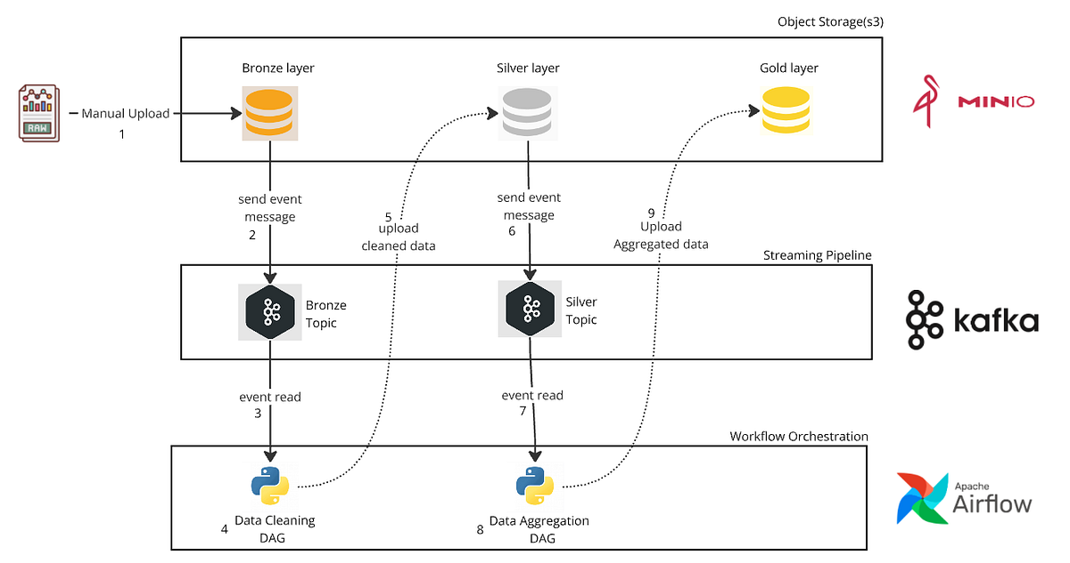
Architecture Globale
Stock Technologique
Streaming & Messages: Apache Kafka, Zookeeper
Traitement : Python, Pandas, BeautifulSoup Data Lake : MinIO (Compatible S3)
Data Warehouse: PostgreSQL (Base”newsdw')
Orchestration: Apache Airflow
Infrastructure: Conteneurisation 100% Docker

Slide 4
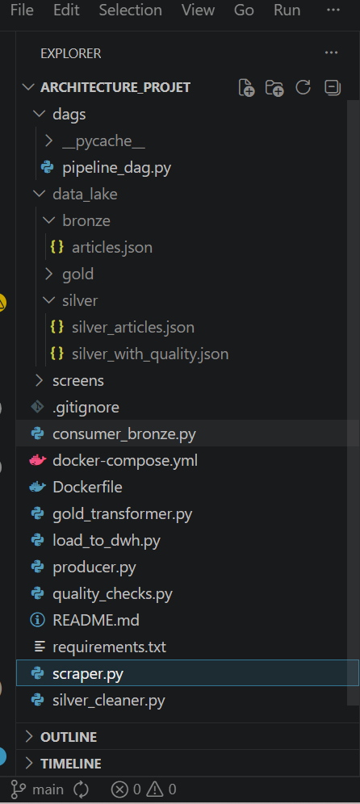
Extraction & Streoming
.
Producer Kafka Actif
Scraping Multi-Sources: Extraction en Python ('scraper.py') sur BBC News et Hespress via BeautifulSoup. | , | ,
Gënëration d’ID unique: Création d'un hash MD5 basé sur l'URL pour identifier formellement chaque article et éviter les doublons ultérieurs. | , ,
Streaming Temps Réel : Envoi asynchrone des métadonnées |  | ;
vers Ie topic Kafka 'news-topic”. | .
Résilience: Le Producer gère les pertes de connexion et met |  | '
en file d'attente les messages.

Slide 5





Structure des Données : Architecture Medollion
Bronze Loyer
Ingestion brute. Données JSON immuables stockées telles quelles depuis Kafka. Conserve l'historique exact de la source.
Silver Loyer
Nettoyage et validation.
Suppression du code HTML, détection de la Iangue, vérification de la qualité des données.
Gold Loyer
Agrégations métier. Extraction des mots-clés, calculs des tops auteurs, données prêtes pour le reporting BI.

Slide 6
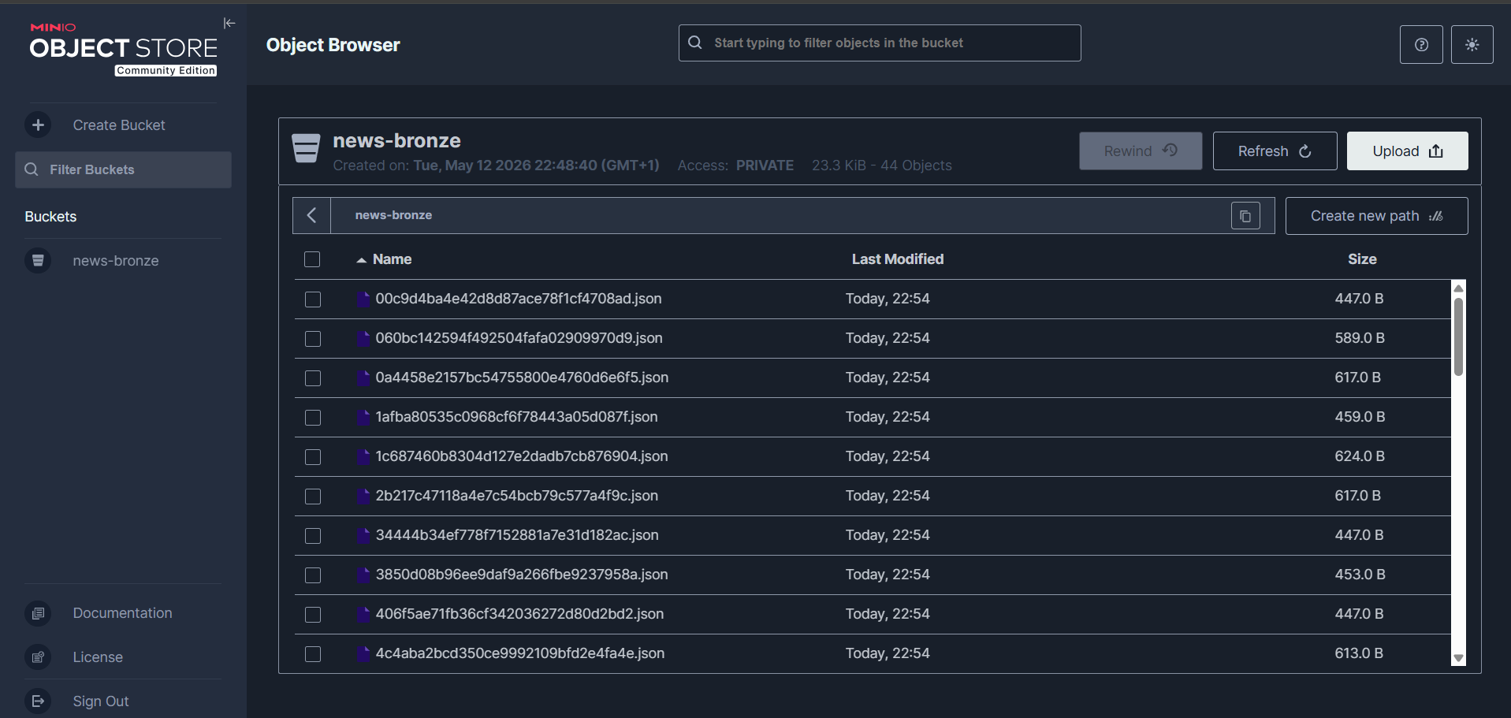
Couche Bronze: Ingestion via Doto Lake
Kafka Consumer & Stockage Ob⁻jet
Consommation continue: Le script'consumer_bronze.py' Iit le topic Kafka de manière fiable. |  | ;
Horodatage mëtier: Ajout automatique d'un champ 'ingested_at' pour la traçabilité. | ,
Stockage S3-Compatible: Les données sont déposées au format JSON brut dans un bucket sécurisé MinIO ('news-bronze”). | , | ,
Immutabilité : Ces fichiers constituent la source de vérité absolue et ne sont jamais altérés.
,
,

Slide 7
Couche Silver: Nettoyage & Qualité
Tronsformotion (”silver_cleoner.py”)
Le contenu brut est souvent inexploitable directement. Les traitements incluent:
Suppression agressive des balises HTML résiduelles.
Normalisation du texte (caractères d'échappement, sauts de Iigne).
Utilisation de Langdetect pour analyser et assigner dynamiquement la Iangue de chaque article.
Contrôle Qualité (”quolity_checks.py“)
Avant le passage en Gold, les données sont auditées :
Vérification de l'intégrité (Titres ou dates manquants).
Filtrage du contenu (Articles de moins de 50 caractères ignorés).
Création d'un quality flag permettant d'isoler les anomalies sans perdre la donnée en base.

Slide 8
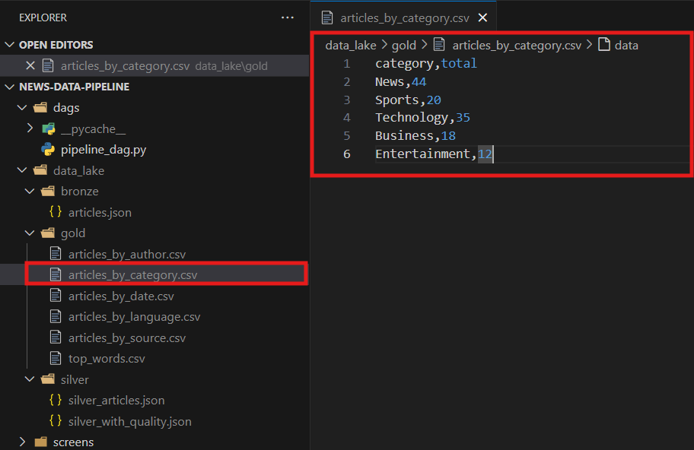
Couche Gold : Analyse & Agrégotions
Tronsformotion Métier ("gold_tronsformer.py")
Outils : Utilisation intensive de la librairie Pandas.
Métriques : Agrégations par source de presse, par date, et par catégorie.
Analyse de Texte (NLP): Extraction des tendances en filtrant les "stopwords" (mots vides).
Résultats : Génération de fichiers CSV optimisés, contenant le Top 10 des auteurs et le Top 20 des mots-clés les plus récurrents.

Slide 9
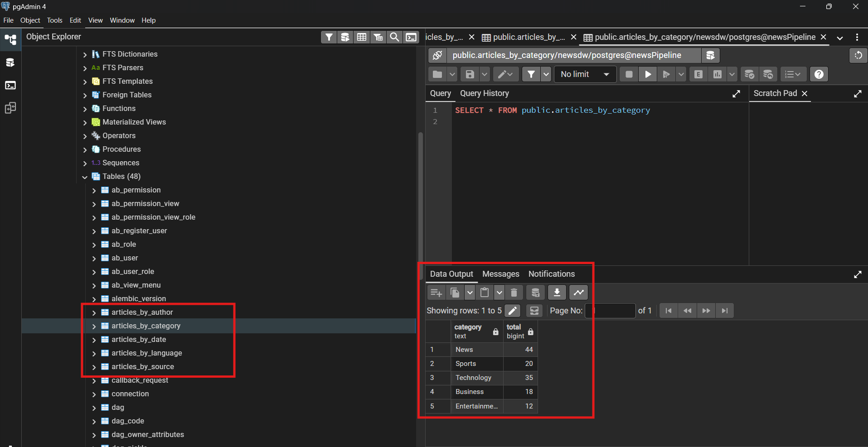
Doto Warehouse (PostgreSQL)
Chorgement F.inol ("lood_to_dwh.py")
Base de données : Instance PostgreSQL dédiée (”newsdw”). | ,
Modélisation:Tables structurées pour accueillir les métriques Gold (articles consolidés, top auteurs, statistiques par mots-clés). | , | ;
ORM : Intégration de SQLAlchemy pour une gestion sécurisée et performante des insertions SQL(gestion des sessions et des commits). |  | , ,
Accessibilité : Données désormais requêtables en SQL classique pour tout outil de Dataviz (Tableau, PowerBl, Metabase).
,
,

Slide 10
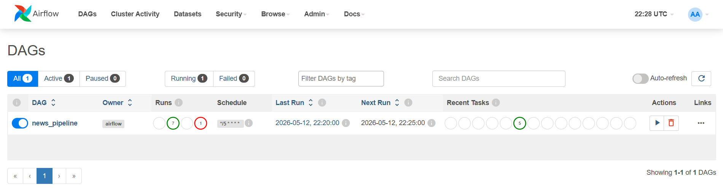
Orchestrotion ovec Apache Airflow
Automotisotion & Dépendonces
Planification : Le DAG est configuré pour s'exécuter toutes les 5 minutes via cron.
Gestion des dépendances : Eordre strict est garanti : scraping >> silver cleaning >> quaiity_checks >>
go1d_transformation >> 1oad_to_duh.
Contrôle d'erreurs : Si la tâche Silver échoue, Airflow bloque l'exécution des tâches Gold et DWH, garantissant la cohérence.
Opérateurs : Utilisation de ”BashOperator' pour encapsuler l'exécution des scripts conteneurisés.

Slide 11



Courbe d'Apprentissoge & Technologies
Maitrise de Docker A Réseaux Conteneurisés
Défi de faire communiquer 6 services différents (Zookeeper, Kafka, Airflow, MinIO, DB) isolés. Apprentissage approfondi de docker-compose, des volumes persistants et du pontage réseau (networks).
Complexité du Streaming avec Apache Kafka
Passage d'un paradigme "Batch" à "Streaming". Grand effort fourni pour comprendre le rôle de Zookeeper, la configuration des partitions Kafka, la rétention des messages et l'implémentation correcte des Producers/Consumers en Python.
Paradigme d'Orchestration Airflow
Exploration du fonctionnement interne d'Airflow. Compréhension de la différence entre l'environnement Airflow et les scripts exécutés, gestion des chemins absolus dans les conteneurs et debugging via les logs UI.

Slide 12
Défis Techniques & Solutions
& Les Défis
Évolution des pages web: Les sites web modifient fréquemment Ieurs balises HTML, cassant le script de scraping.
Goulot d'étranglement : Eécriture asynchrone MinIO/PostgreSQL pouvait saturer la mémoire avec de gros volumes.
Nettoyage NLP : Le texte nettoyé conservait des caractères Unicode invisibles faussant les mots-clés.
xx’ Les Solutions
Résilience CSS : Utilisation de sélecteurs BeautifulSoup souples (recherche par mots-clés dans les classes plutôt que des chemins stricts).
Batching: Implémentation d'une logique de traitement par "lots" (chunks) dans Pandas au lieu de charger tout en RAM.
Regex & Encodage : Utilisation avancée d'expressions régulières en Python pour forcer l'encodage UTF-8 propre.

Slide 13
Conclusion & Perspectives
Un socle Data Engineering robuste, prêt pour l'évolution.
Prochaines Étopes (V2):
-3'
-3'
Remplacer le traitement Batch Pandas par du Spark Streaming. Connecter un outil de BI (Metabase ou Superset) sur le Data Warehouse.
-3' Ajouter un modèle de Machine Learning pour l'Analyse de Sentiments.

